Slide 1
Тема проекту: Влив температури, світла і вологості на проростання насіння однодольних і дводольних рослин

Slide 2
Роботу виконали:
Ряба Єва-Марія учениця 5- Б класу
Ряба Анастасія учениця 10-Б класу
Керівник: Ткач С. А. – вчитель природознавства та біології Кельменецького ліцею смт Кельменці Чернівецька область

Slide 3
Мета проекту: - Визначити умови проростання насіння однодольних і дводольних рослин. Завдання проекту: - Дослідити вплив світла, температури та води на проростання насіння. - Виявити стресові фактори у процесі проростання насіння однодольних та дводольних рослин. - Навчитись проводити елементарні експерименти над рослинами та оформляти результати досліджень.

Slide 8
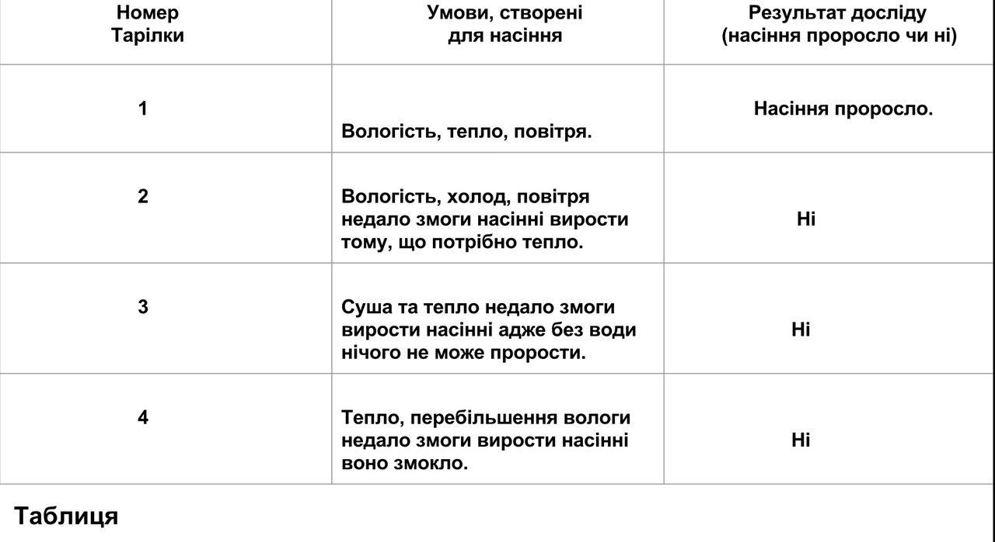

Slide 10
Висновки
Стресовими умовами вважаються несприятливі зовнішні фактори: низька температура, надмірна волога, відсутність вологи.
Дані фактори призводять до напруженого стану живого організму, тобто призупиняють розвиток насінини, як дводольної так однодольної рослини.
Негативний водний потенціал може приводити до пониженого споживання води, змін у транспірації, втрати тургору і змінам в мінеральному живленні .

